Slide 1
Abstenção eleitoral e sua evolução no DF

Slide 2
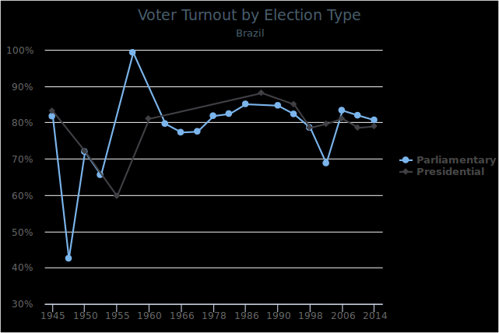
Abstenção

Slide 3
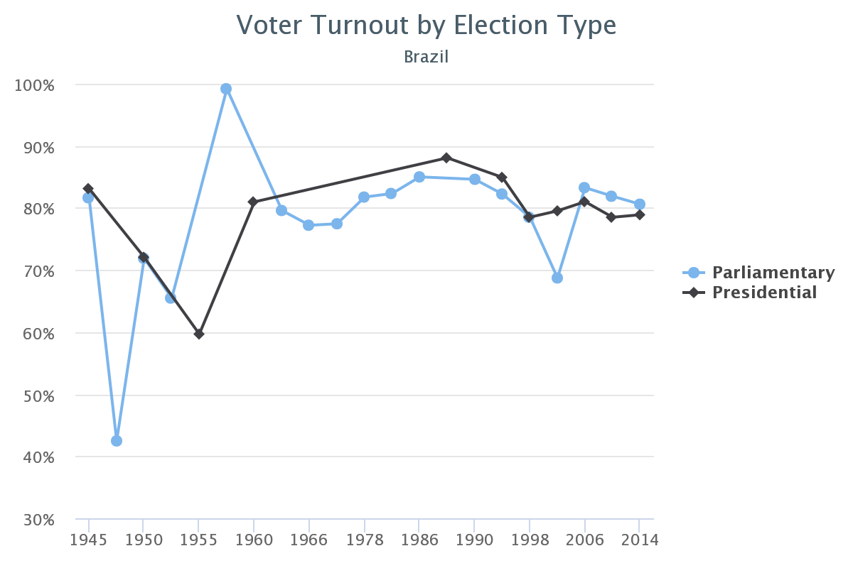

Slide 4
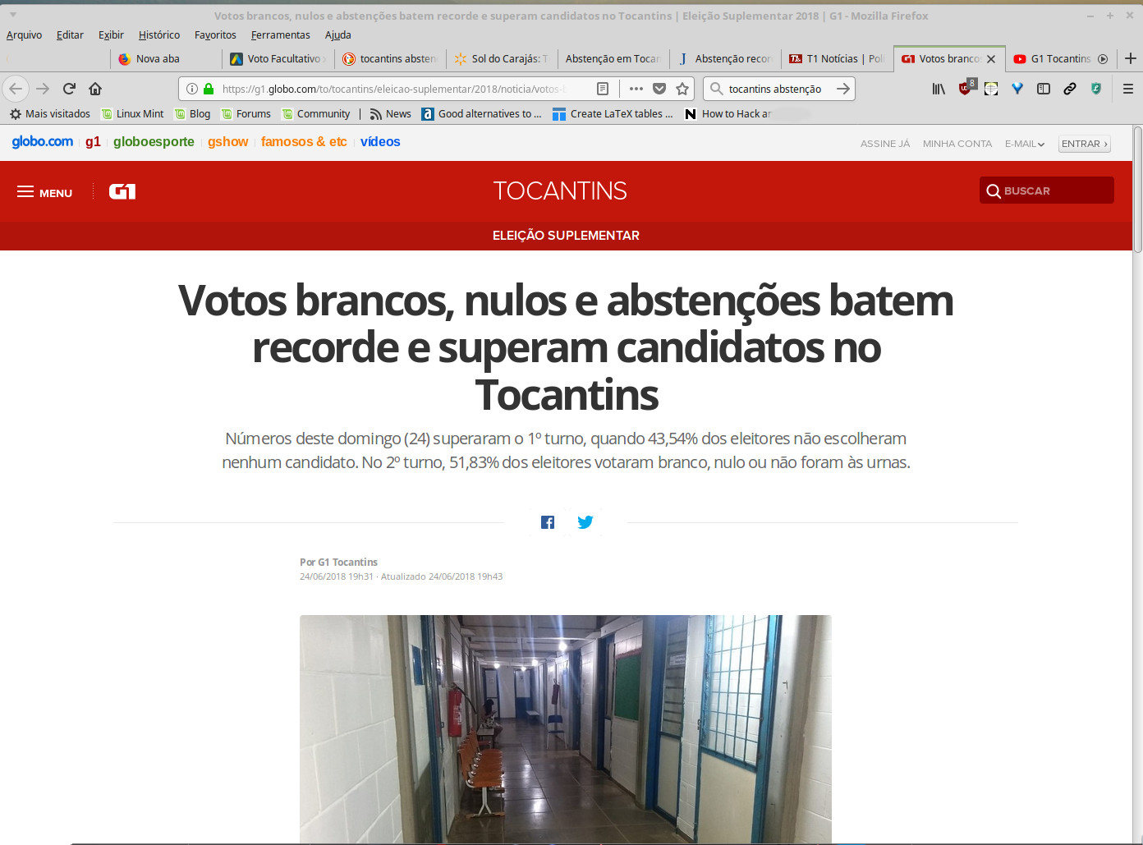

Slide 5
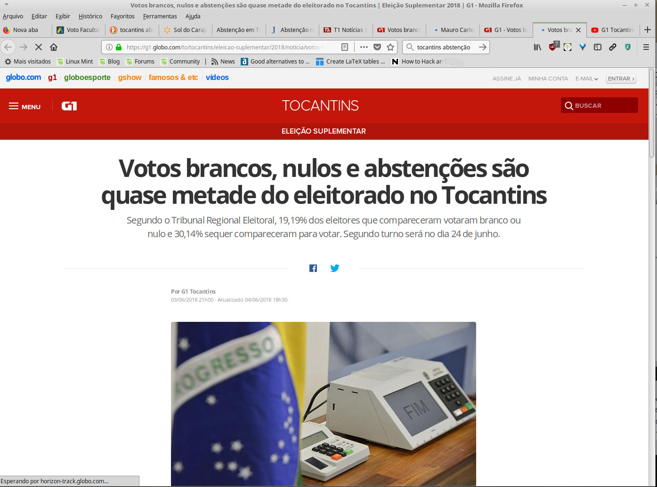

Slide 6
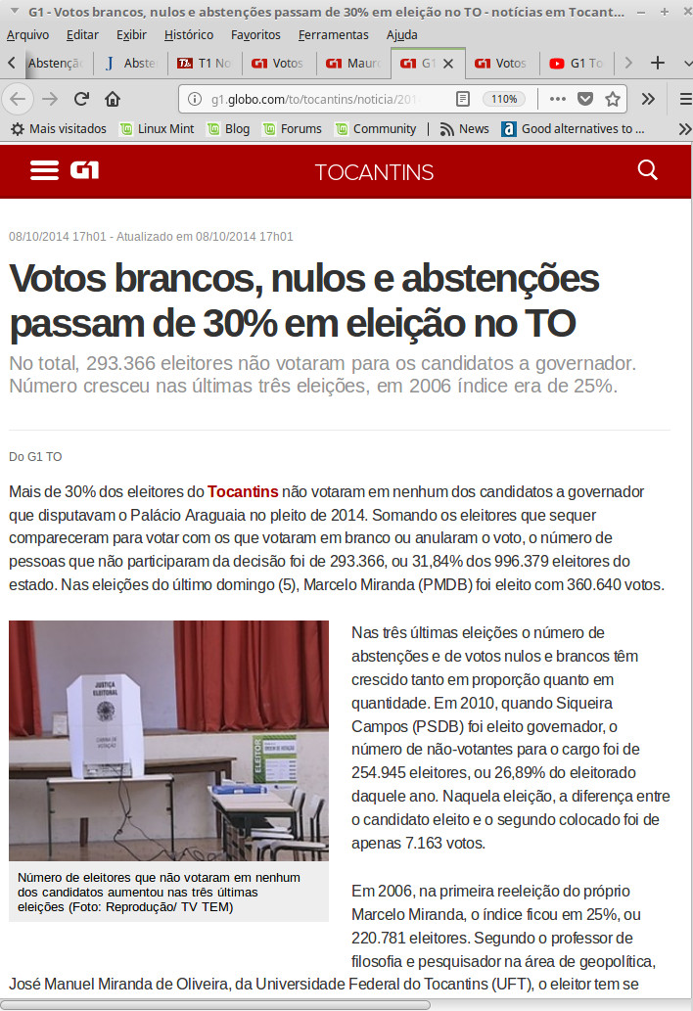

Slide 7
O que é abstenção?
Ausência
Alienação
  Brancos
  Nulos

Slide 9
Resultados

